Slide 1

МОУ СОШ № 10
«СЛОВО О ПОЛКУ ИГОРЕВЕ»-
энциклопедия русской жизни
XI – XII веков
Выполнила учитель русского
языка и литературы
Корзан Т.Ф.

Slide 2
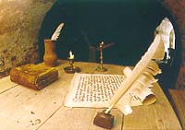

Slide 3
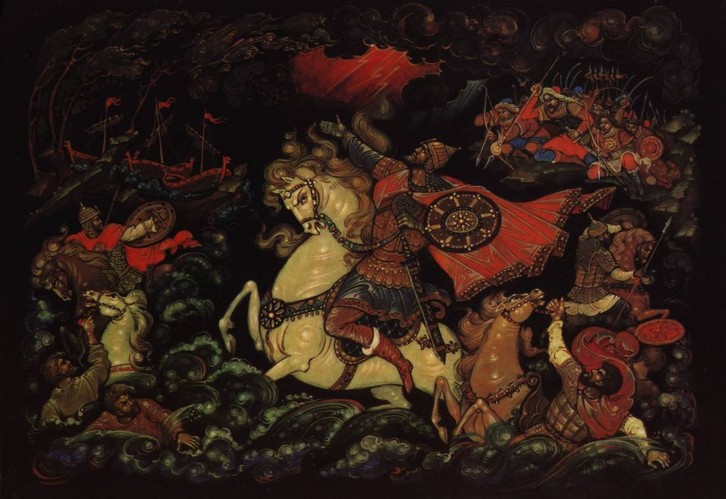
Слово о полку
Игореве

Slide 4


ТЕМА УРОКА:
Историческая основа. Композиция и сюжет «Слова о полку Игореве».
ЦЕЛИ УРОКА:
Познакомиться с исторической основой «Слова о полку Игореве», особенностями композиции и сюжета произведения.

Slide 5
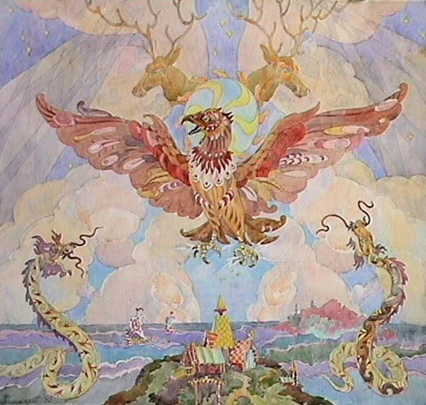
ПЛАН УРОКА:
1. Рассказ учителя об исторической основе «Слова» и сообщение ученика о событиях, отраженных в Ипатьевской летописи
2. Составление плана событий по летописи.
3. Беседа по содержанию «Слова о полку Игореве» и составление плана композиции.
4. Лексическая работа.
5. Итоги.

Slide 6
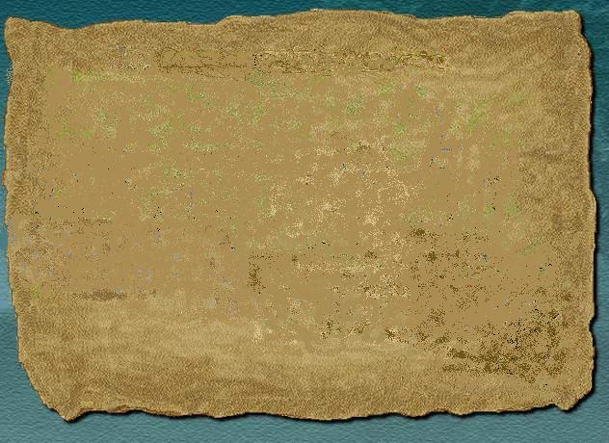
ПОСЛУШАЙТЕ РАССКАЗ И СООБЩЕНИЕ О СОБЫТИЯХ,ОПИСАННЫХ В ИПАТЬЕВСКОЙ ЛЕТОПИСИ.
СОСТАВЬТЕ ПЛАН ЛЕТОПИСИ.

Slide 7
ПРОВЕРЬТЕ СВОЙ ПЛАН

Slide 8
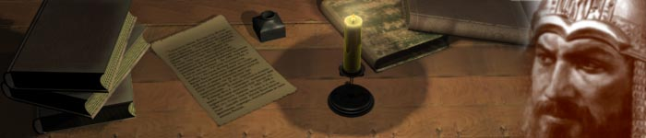
ПЛАН:
Игорь пошёл в поход против половцев в 1185 году вместе с сыном 23 апреля.
Солнечное затмение 1 мая застаёт войско в пути.
Присоединение к войску буй-тура Всеволода.
Первый бой с половцами и победа русской дружины.
Неудачный второй бой.
Ранение и пленение Игоря.
Набеги половцев на Русь.
Побег Игоря из плена.

Slide 9
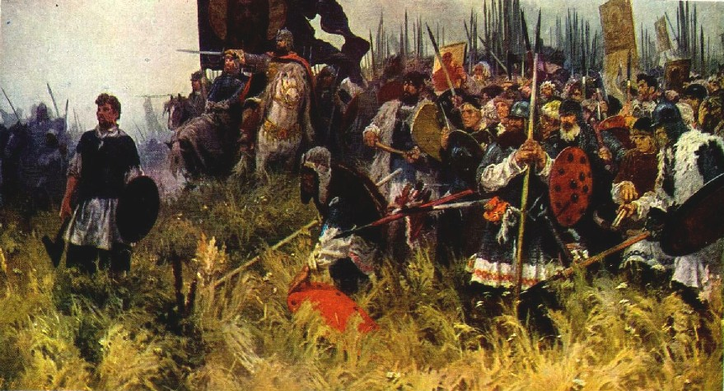
ОБРАТИМСЯ К ТЕКСТУ ПРОИЗВЕДЕНИЯ И СОСТАВИМ ПЛАН КОМПОЗИЦИИ «СЛОВА»

Slide 10
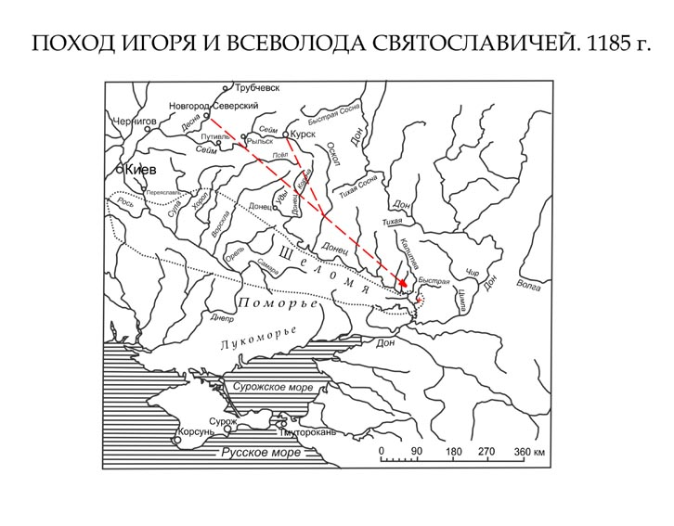

Slide 11
1. ВСТУПЛЕНИЕ
О чем идет речь во вступлении?
Автор вспоминает Бояна, певца старого времени (XI в.), который пел славу достойным князьям
Ярославу Мудрому и его брату Мстиславу. Восхищаясь искусством старого певца, он отказывается вести свой рассказ «по замышлению Бояна»,
Потому что намерен повествовать «по былям сего времени» – ближе к действительным событиям

Slide 12
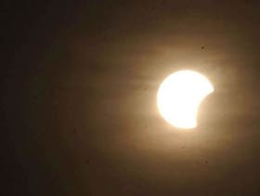
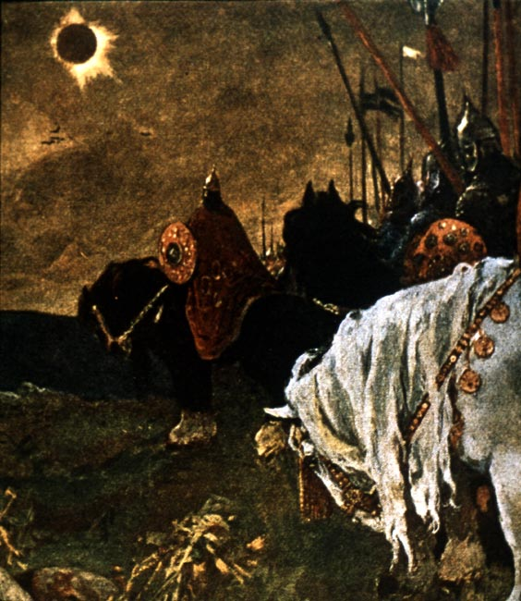

2. Начало похода князя Игоря
Почему солнце прикрывает тьмой воинов Игоря?
Затмение солнца оттеняет дерзость и безрассудную
храбрость, горячность Игоря. Он идет «на землю
половецкую за землю Русскую» наперекор судьбе.

Slide 13
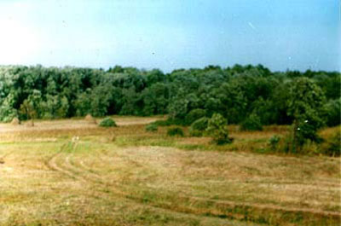

О Русская земля!
Ты уже за холмом!

Slide 14
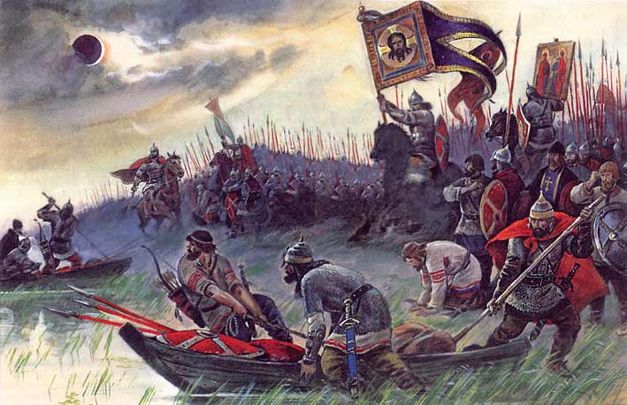

Игорь хочет сам вступить в рукопашную
схватку (в начале боя пользовались лёгким
копьём, оно быстро ломалось) на границе
Поля Половецкого.

Slide 15

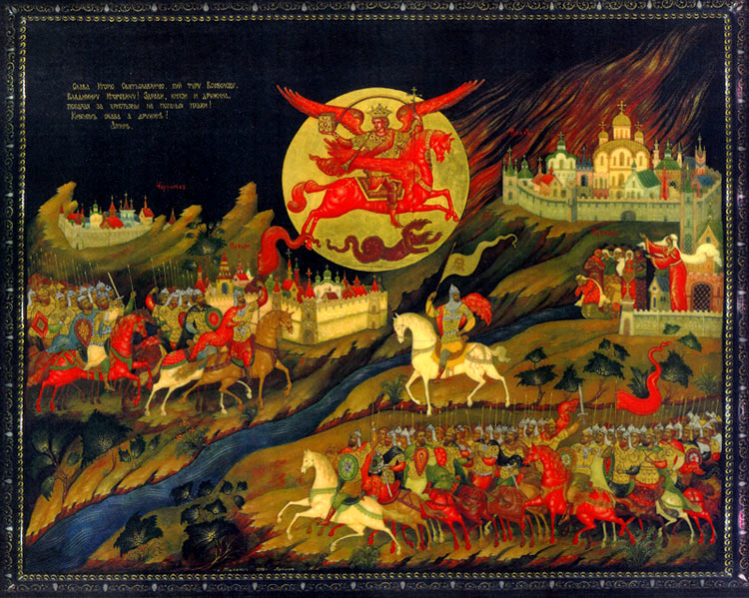
3. Первая битва с половцами
Как относятся русские воины к богатой добыче?
Пренебрежительно. Игорь берет только оружие и знамёна.

Slide 16


После первой стычки русские захватили богатую добычу. Но Игорь взял себе только боевые знаки врагов: Игорь следует заветам князя Святослава, принявшего от греков
только оружие, даже не взглянув на принесённое золото.

Slide 17
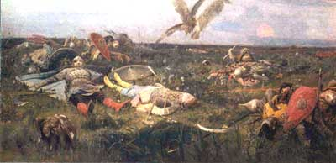
4. Вторая битва с половцами
Почему храбрый князь и его опытная дружина
потерпели поражение?
Князь пошел со своим братом Всеволодом, «ища чести и славы»,
не захотел объединиться с другими князьями. Между русскими
князьями не было согласия. Раздоры и усобицы привели к
запустению Русской земли.
В. Васнецов «После побоища Игоря Святославича с половцами»

Slide 18

5.«Смутный» сон и «Золотое слово» Святослава
К чему призывает Святослав русских князей и в чём их обвиняет?
Обвиняет в желании присвоить прошлуюславу, призывает объединить силы и вернуть Руси былую славу и могущество.

Slide 19
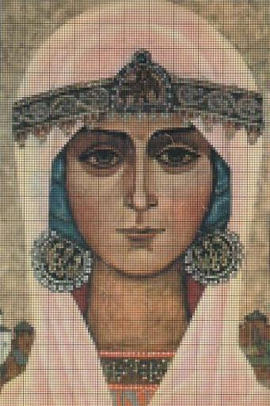
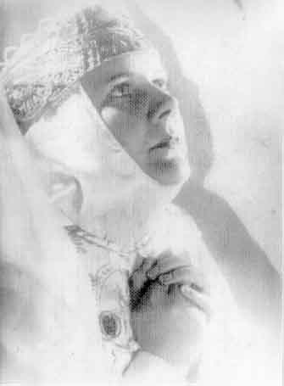
6. Плач Ярославны, жены Игоря
К каким стихиям природы обращается Ярославна?
Ярославна обращается к ветру, Днепру, солнцу с просьбой о помощи
любимому мужу.

Slide 20
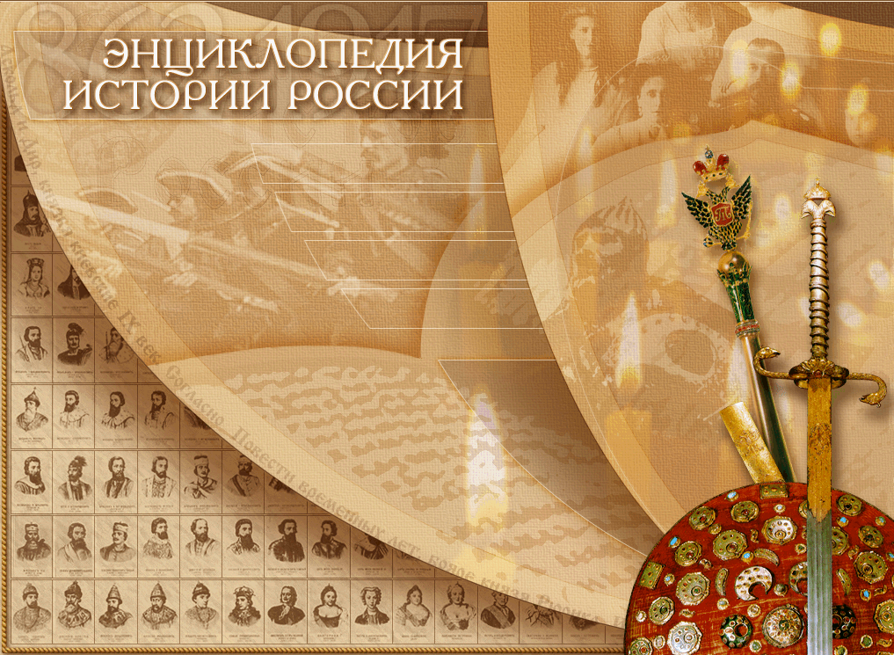
7. Побег Игоря
из плена
Кто помог князю бежать?
Заклинание Ярославны усмирило силы природы, и они помогли Игорю. А помог бежать Игорю половчанин Овлур.

Slide 21
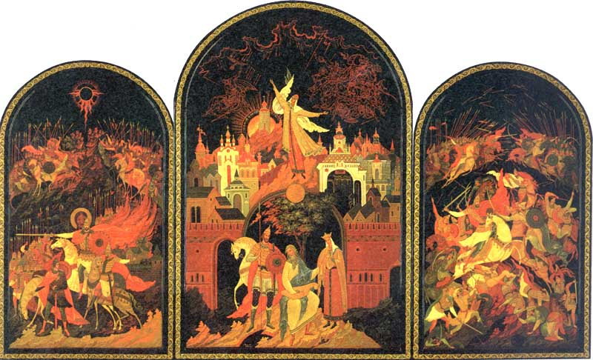
8. Возвращение на Родину
Как встречают князя русские люди?
Русская земля радуется возвращению князя.
Древнерусский складень

Slide 22
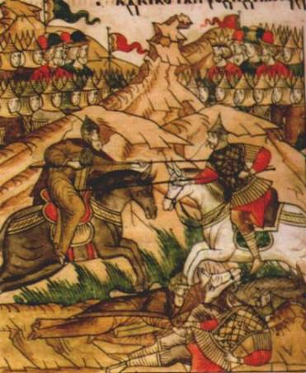
СРАВНИТЕ ПЛАН СОБЫТИЙ
ПО ИПАТЬЕВСКОЙ
ЛЕТОПИСИ И ПЛАН
КОМПОЗИЦИИ "СЛОВА".
В ЧЕМ ИХ ОТЛИЧИЕ?
Е. Лось.«Первое сражение Игоря»

Slide 23
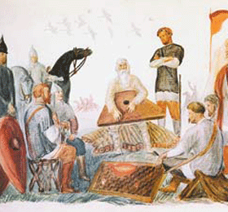
ЧТО ТАКОЕ СТЯГЪ, ХОРЮГОВЬ,
ЧОЛКА, СТРУЖИЕ?

Slide 24
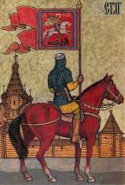
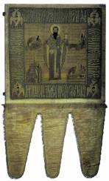
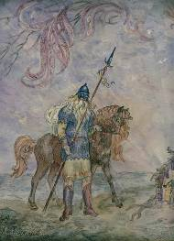

Хоруговь — укрепленное
на длинном древке
полотнище с изображением
Иисуса Христа, Богородицы
или святых.
Стягъ — знамя.
На него равнялись воины
Чолка — бунчук,
конский хвост
на древке
Стружие — древко копья

Slide 25

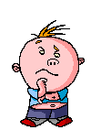
ВЫПОЛНИТЕ ЗАДАНИЯ
В основе произведения:
а) историческая реальность
б) художественный вымысел
в) фантастика
2. Называя Бояна вещим, автор подчеркивает его:
а) мудрость и прозорливость
б) информированность
в) известность
3. Поход князя Игоря- это:
а) политически и исторически важное событие
б) заурядное, ничего ни решающее событие
в) одно из событий XII века

Slide 26
4. Князь Игорь перед походом говорит, что хочет «копьё проломить на границе поля половецкого». Эта фраза означает:
а) начать битву с половцами
б) оставить врагов без оружия
в) отстоять границы родины
5. Две битвы войска князя Игоря представлены
автором по принципу:
а) антитезы
б) аллегории
в) сравнения
6. В строках:
Долго ночь меркнет.
Заря свет уронила…-
Автор прибег:
а) к аллегории
б) к сравнению
в) к олицетворению

Slide 27
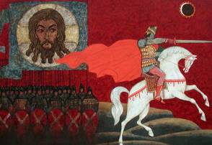

Идейный центр произведения:
а) плач Ярославны
б) «золотое слово» Святослава
в) две битвы дружины князя Игоря
Главная тема произведения:
а) единство и укрепление границ Руси
б) ответственность за совершаемые деяния
в) мужество и героизм русских воинов

Slide 28
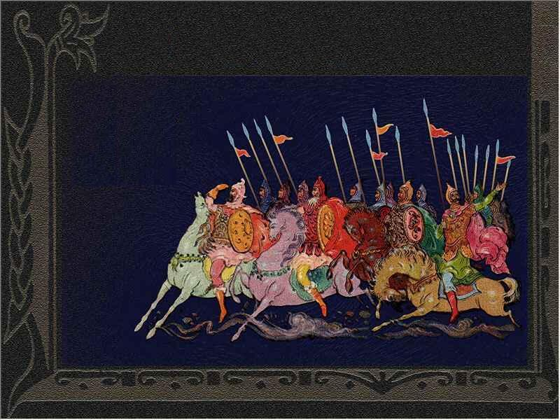
СПАСИБО ЗА РАБОТУ НА УРОКЕ!
ЖЕЛАЮ УСПЕХА!!!

